Slide 1


Sieć stoków narciarskich SkiByDay
Piotr Ostaszewski
Adam Ornacki
Grupa ISI2
Piotr Ostaszewski
Adam Ornacki
Grupa ISI 2

Slide 2
Cel projektu
Głównym celem systemu jest zapewnienie klientom kompleksowej obsługi w zakresie zakupu karnetów narciarskich oraz wypożyczania sprzętu poprzez umożliwienie klientom wykonywanie tych akcji internetowo.
Oprócz tego system ma zapewnić pracownikom prostą obsługę zamówień i dbanie o zasoby fizyczne stacji narciarskiej.

Slide 3
Pomysł
Rejestracja transakcji online i na miejscu
Obsługa usterek sprzętu

Slide 4
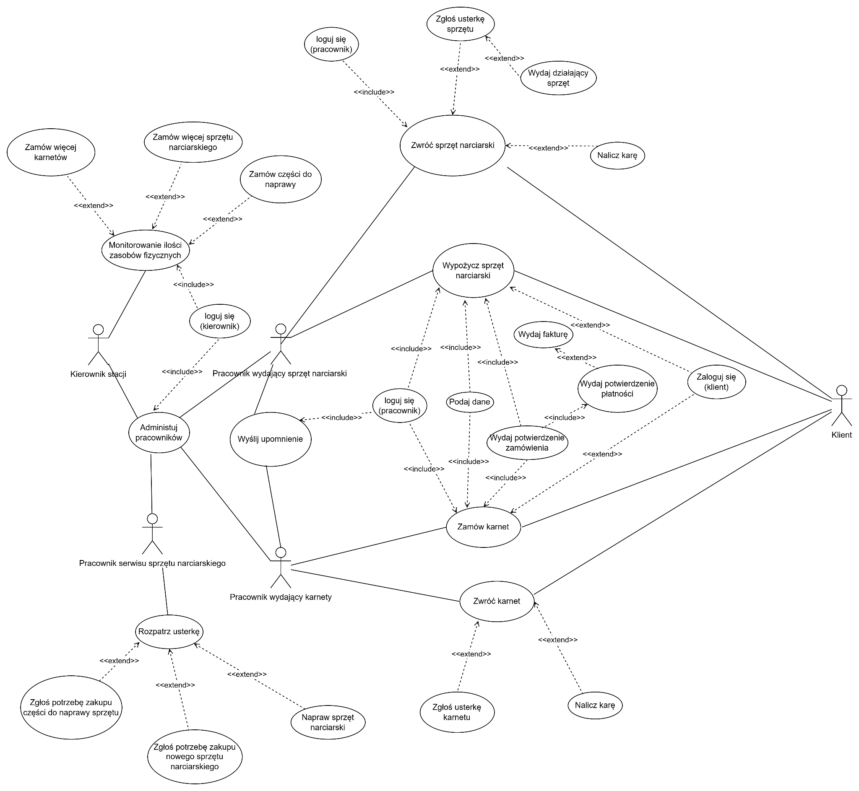
Architektura
(Systemowy diagram przypadków użycia)

Slide 5
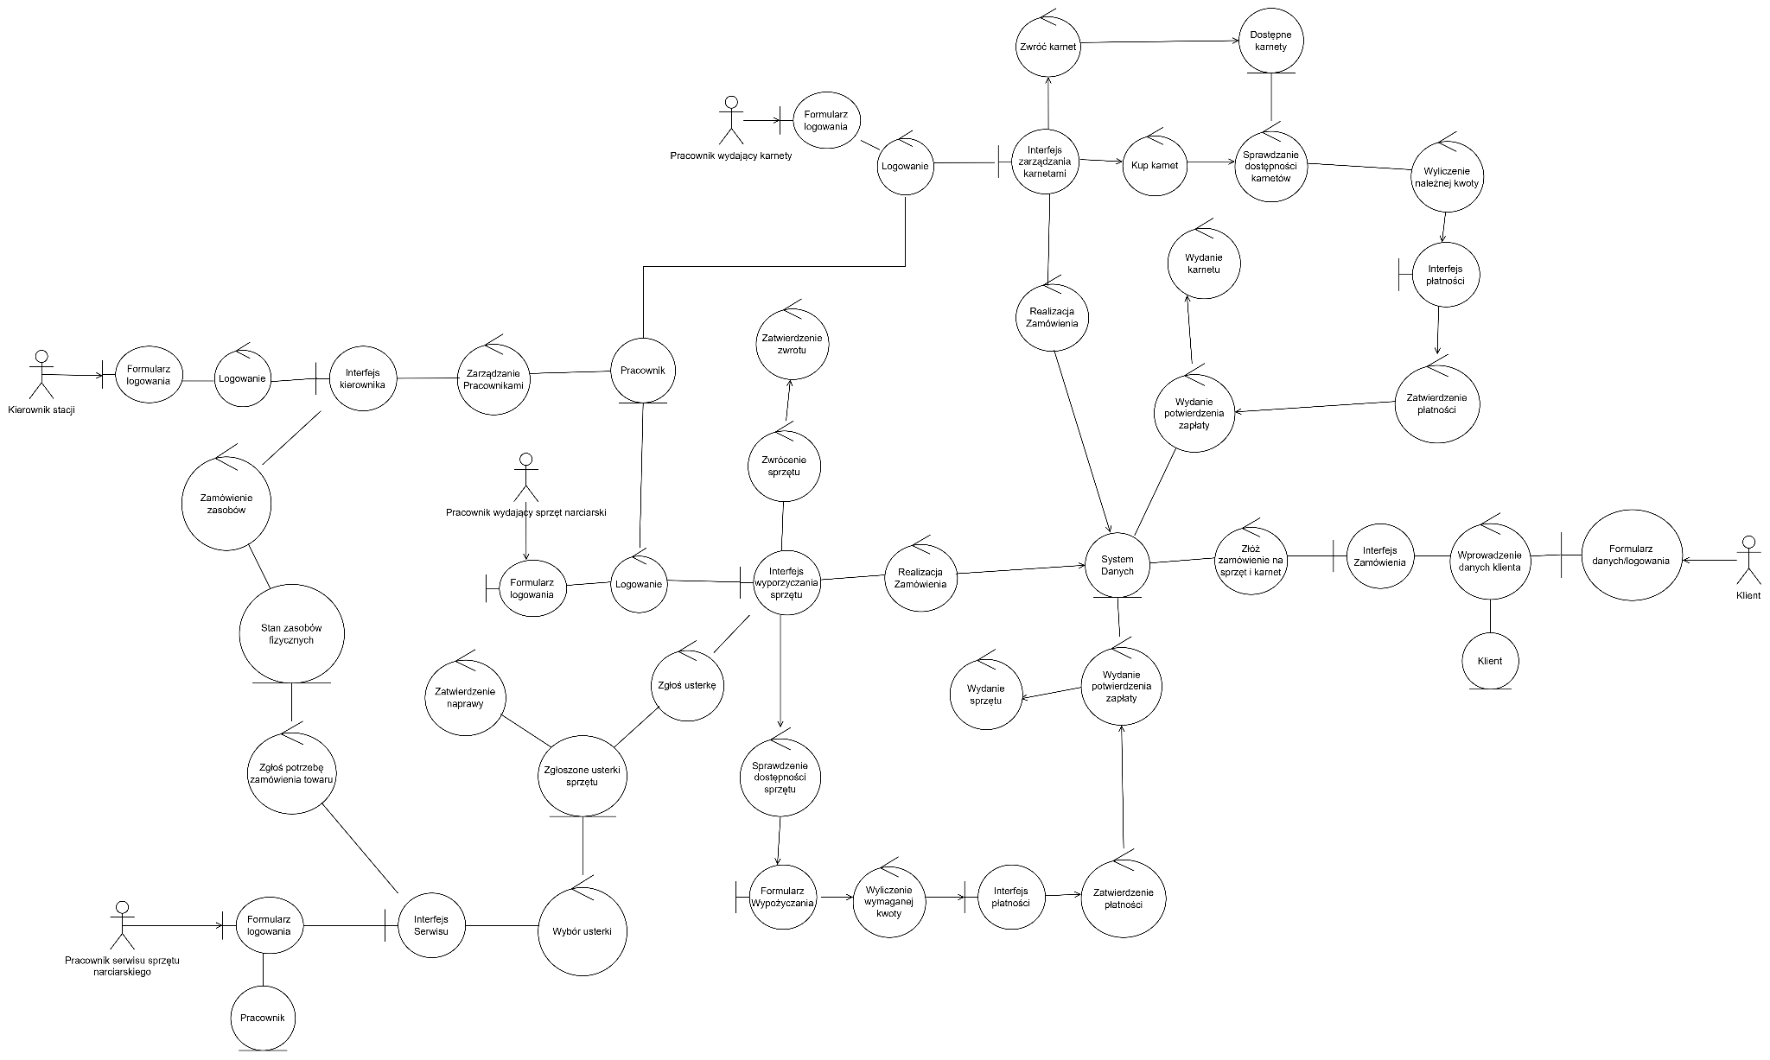
Architektura
(Model analityczny SI)

Slide 6
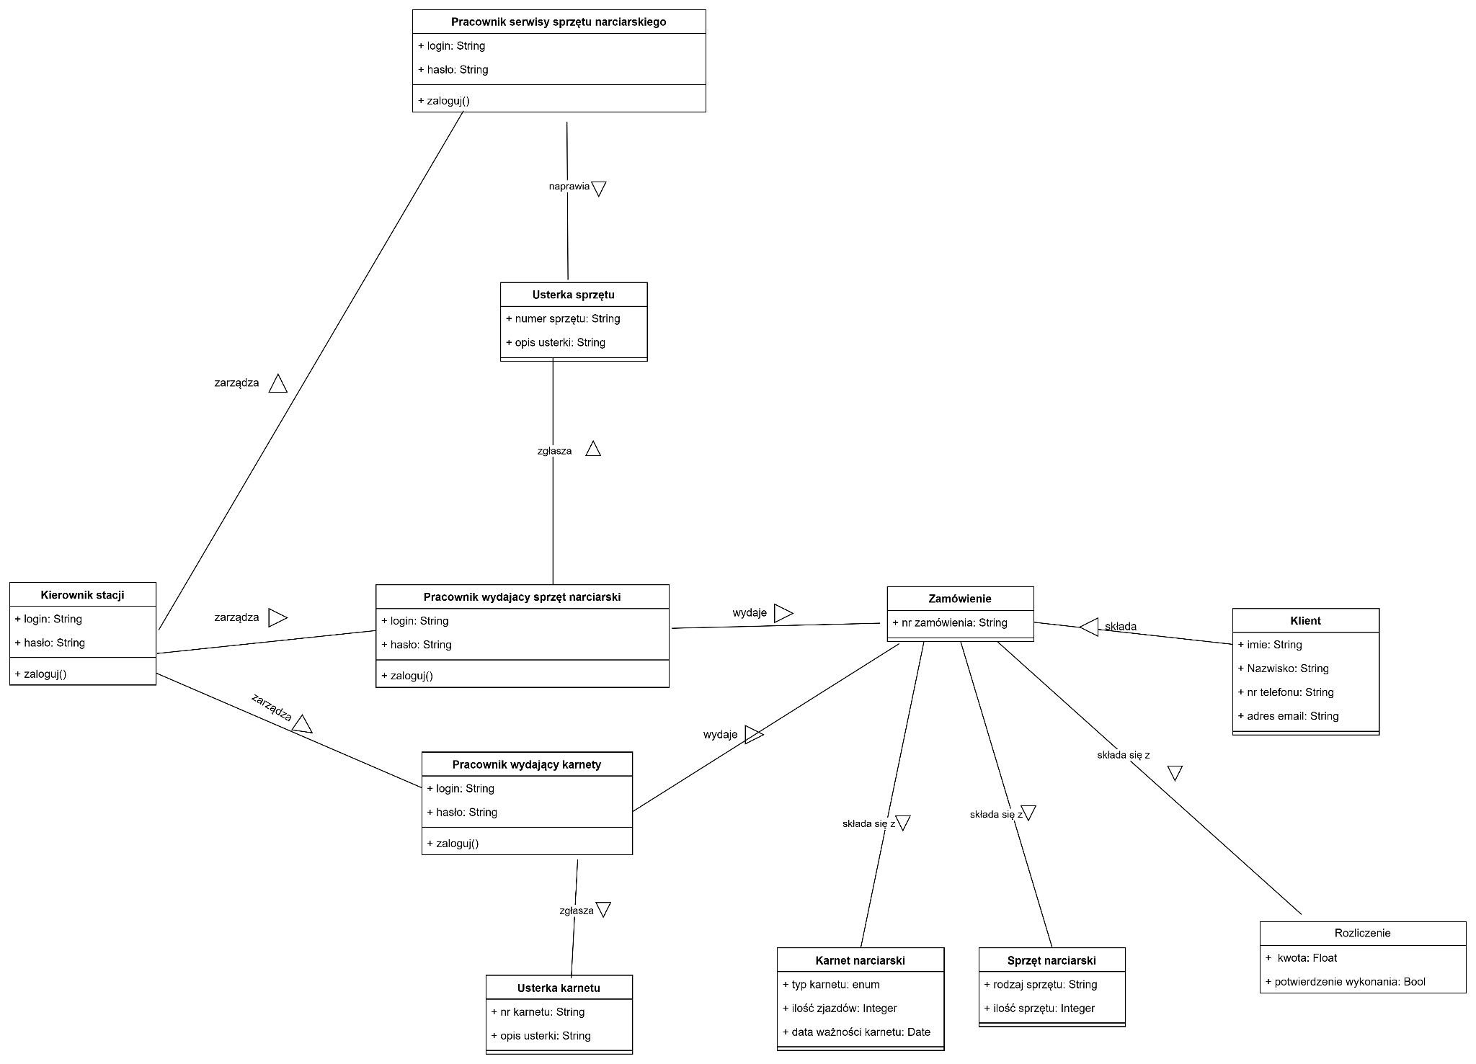
Architektura
(Implementacyjny diagram klas)

Slide 7
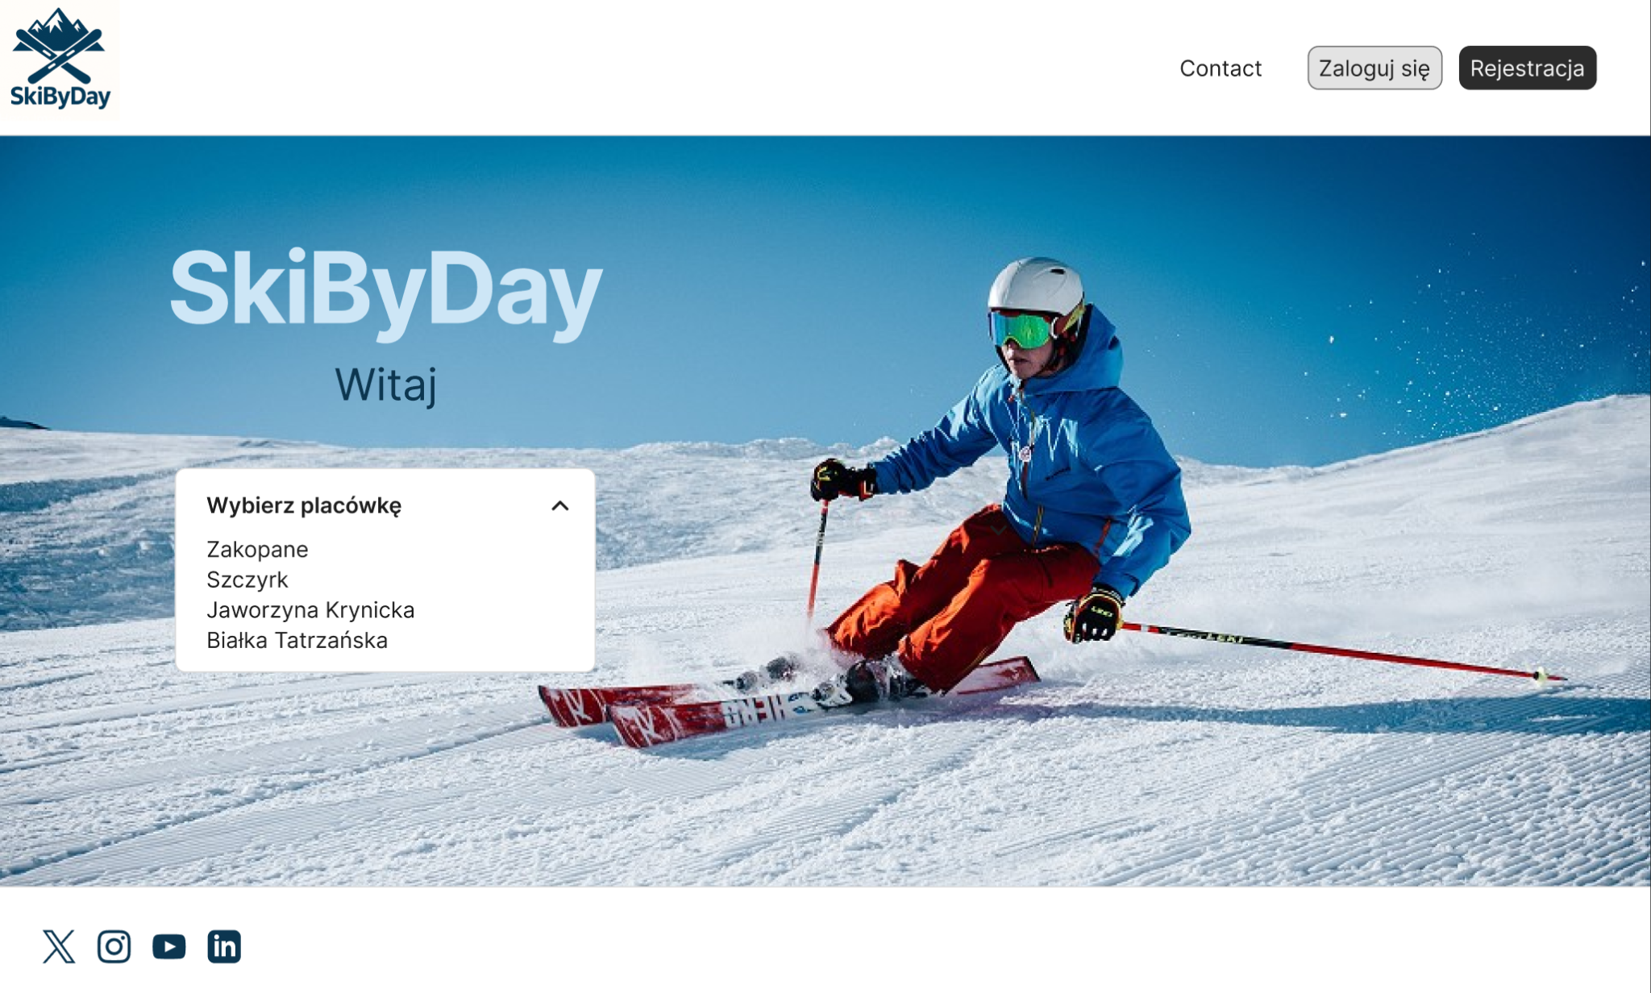
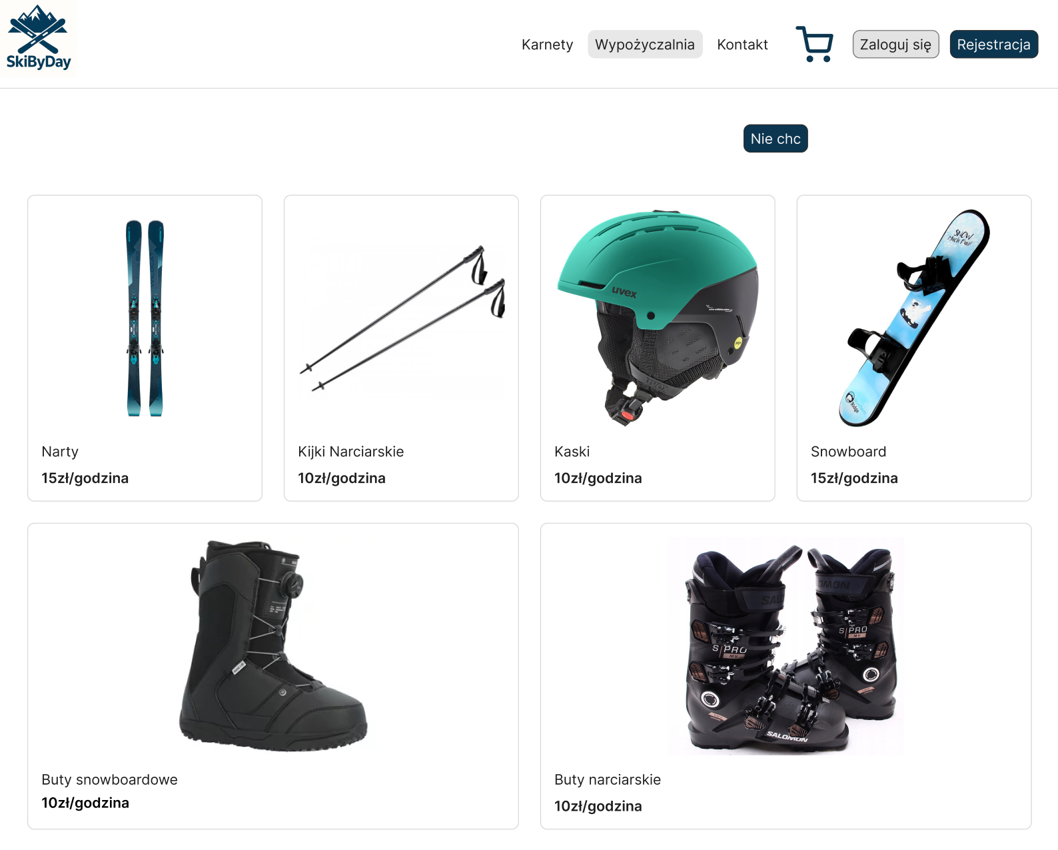
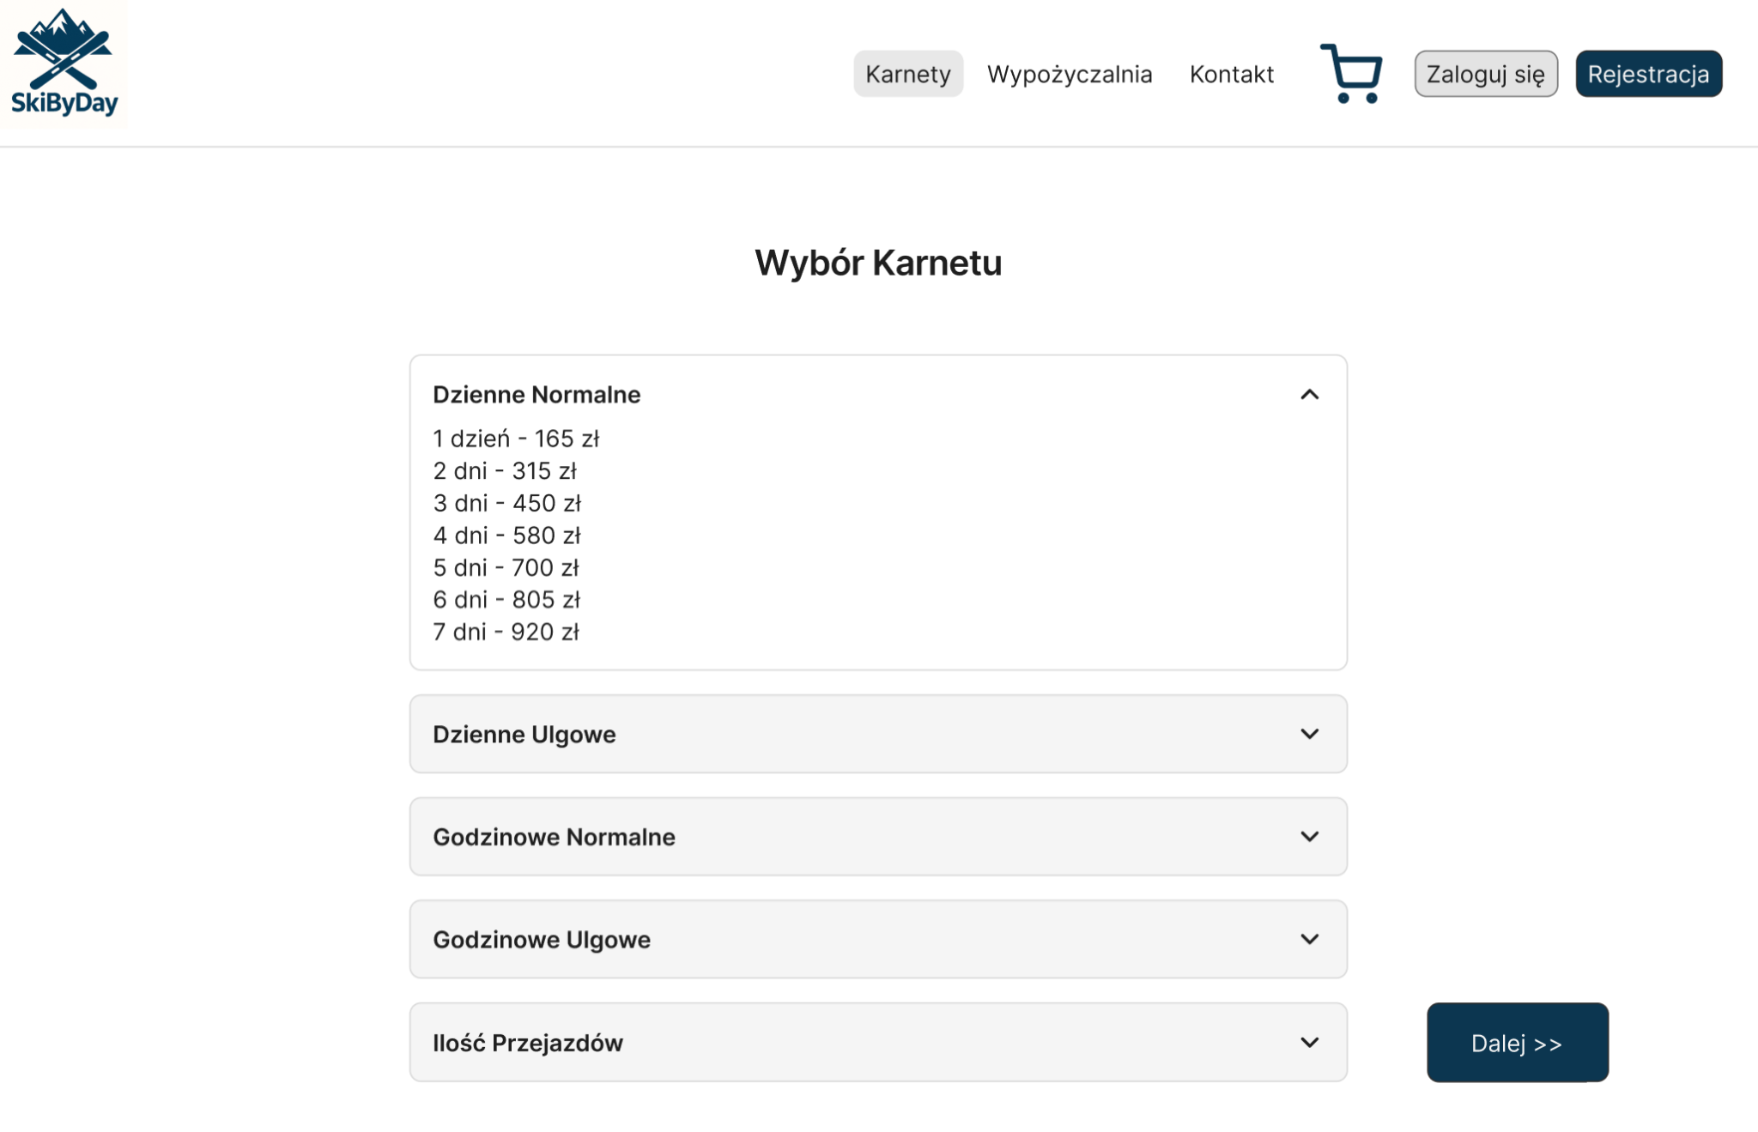
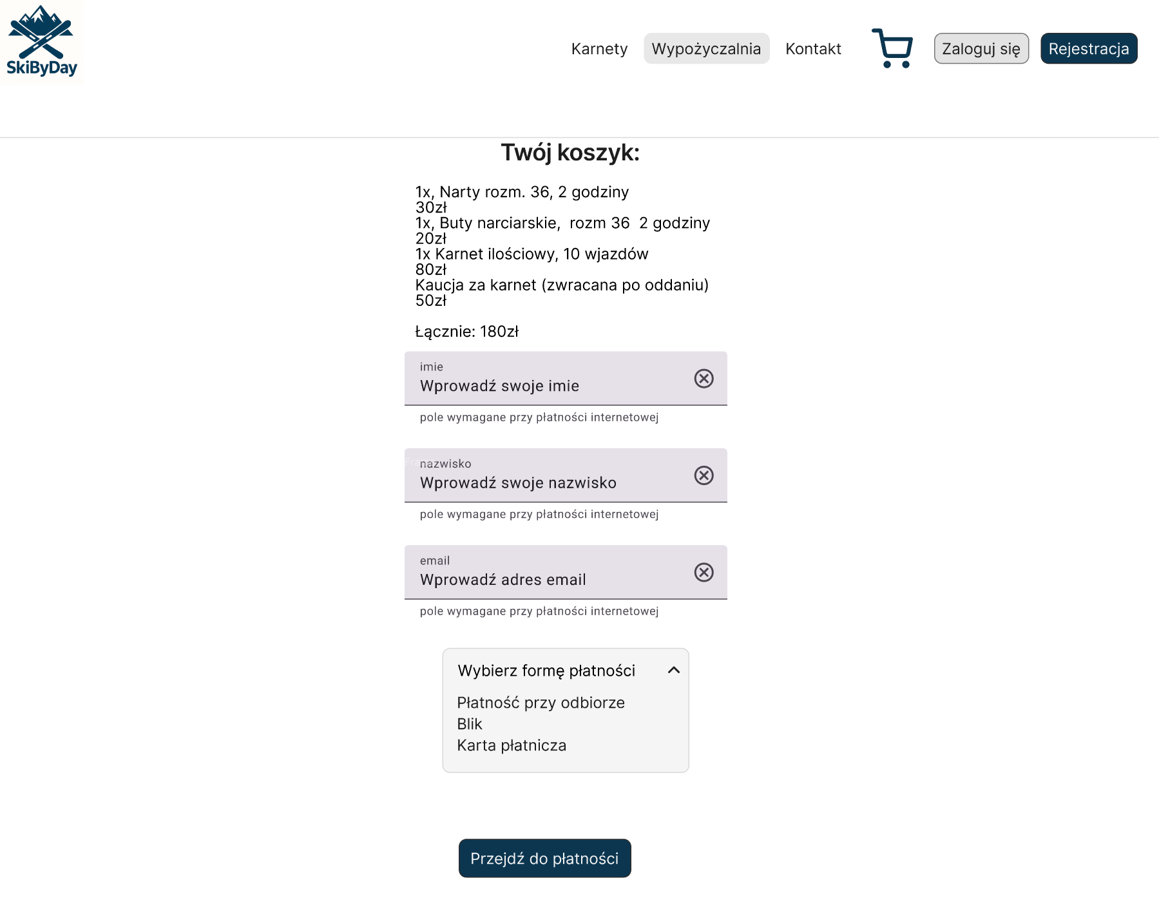
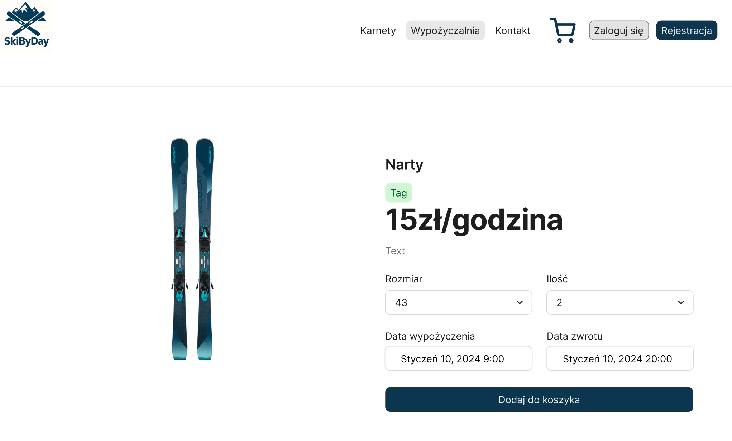
Interfejsy - klient

Slide 8
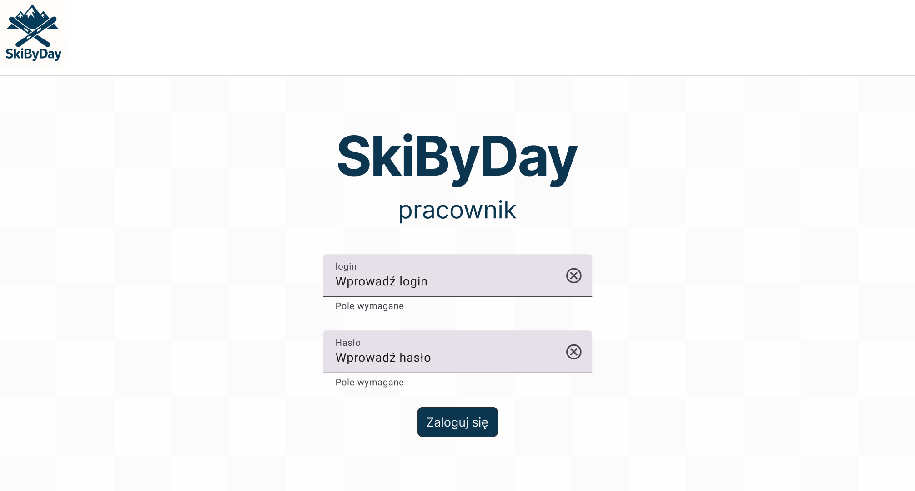
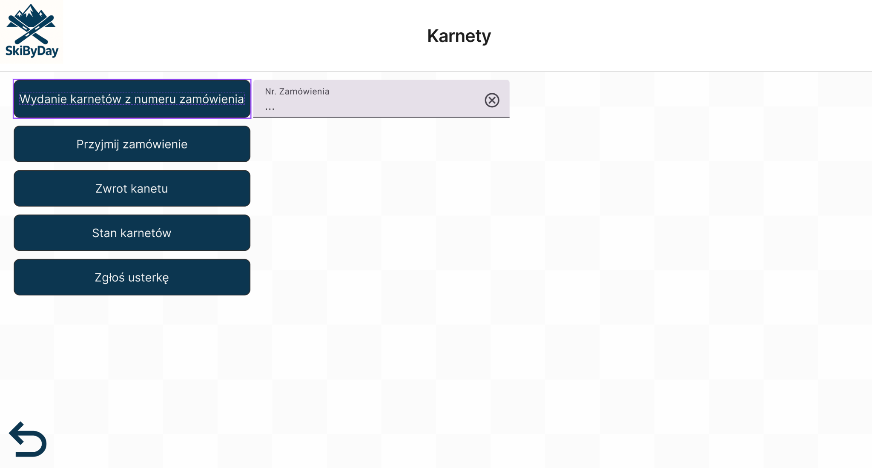
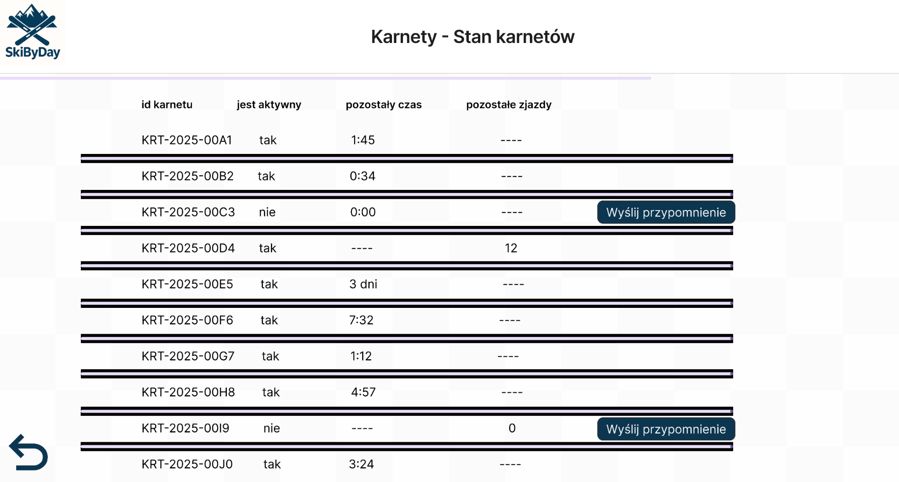
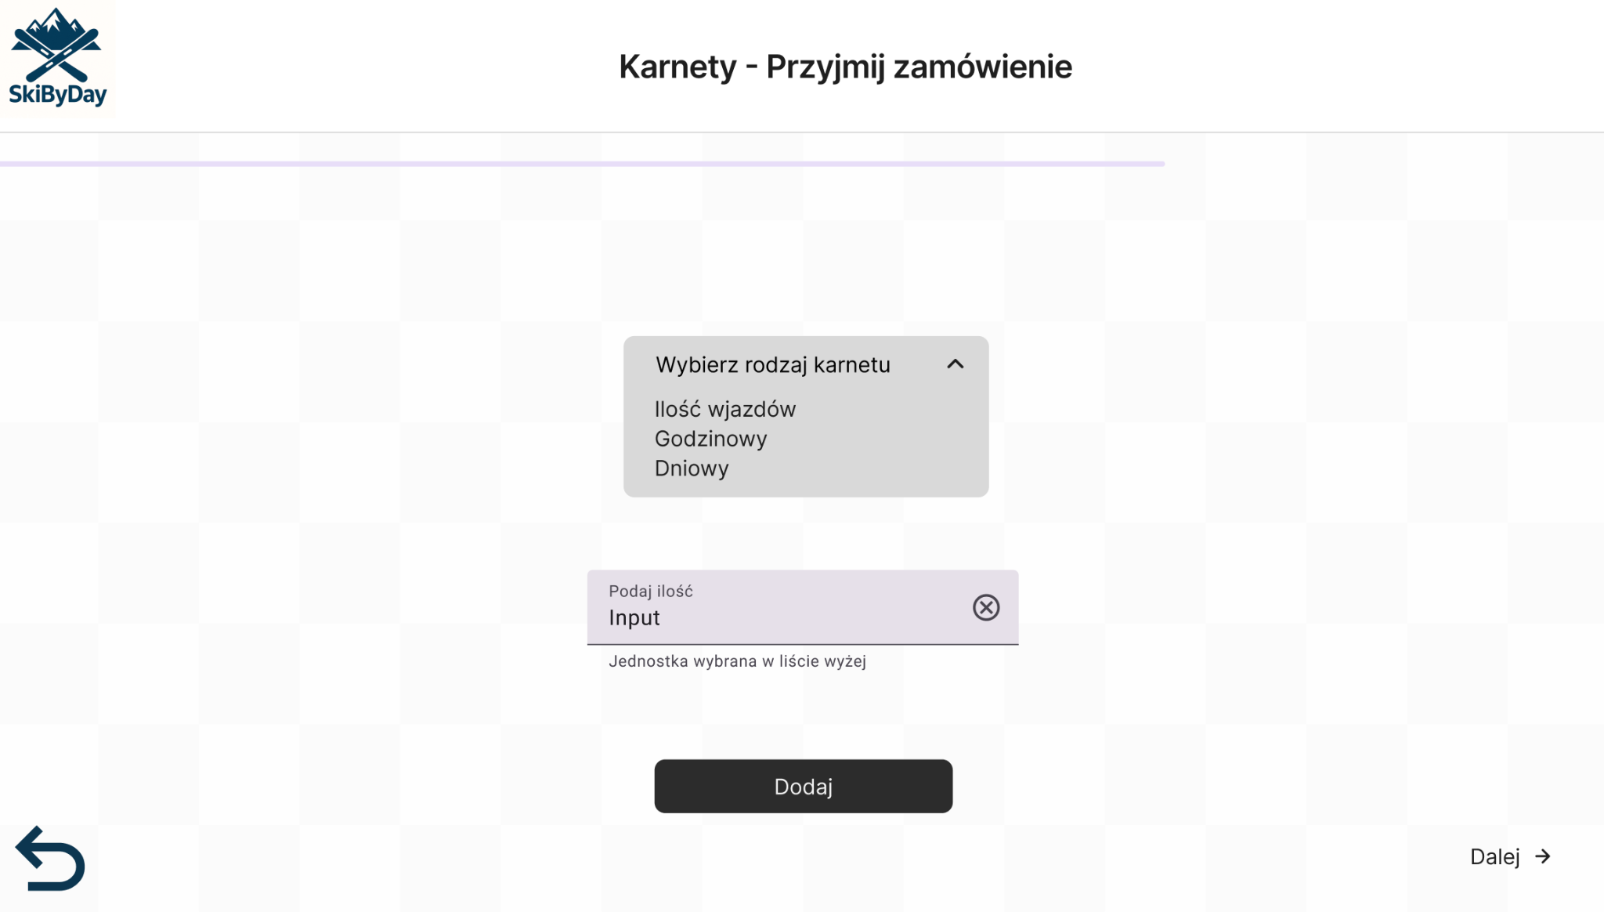
Interfejsy - pracownik (karnety)

Slide 9
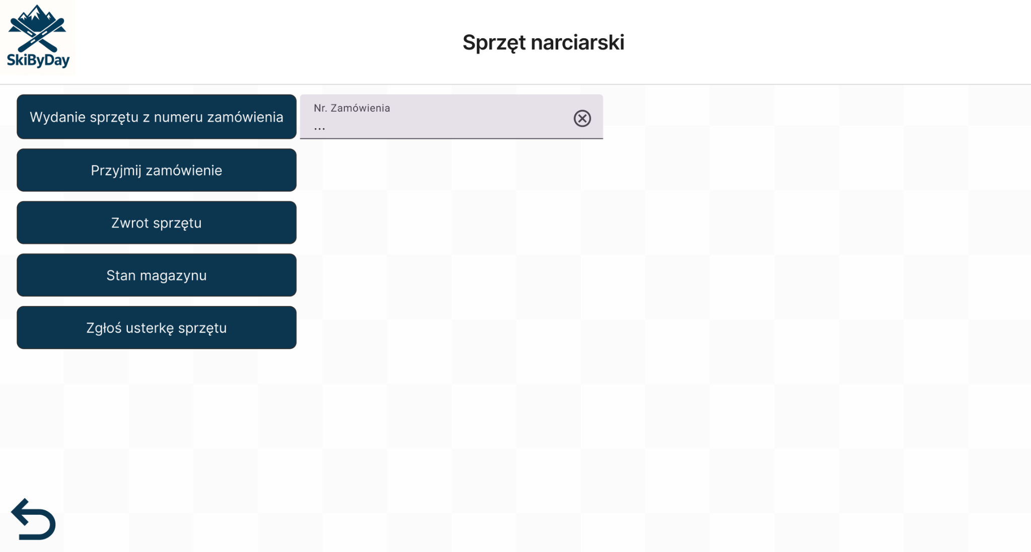
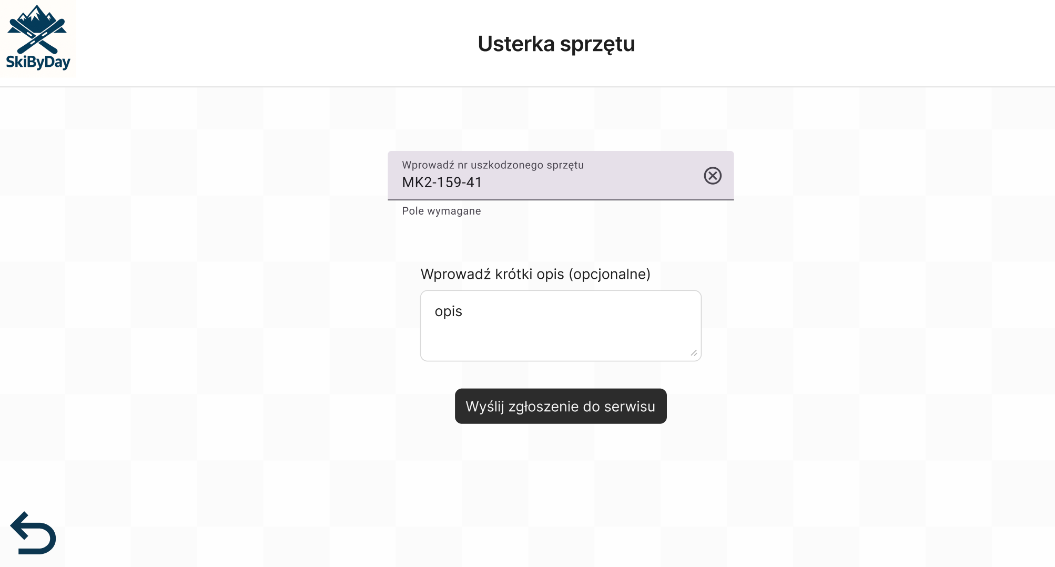
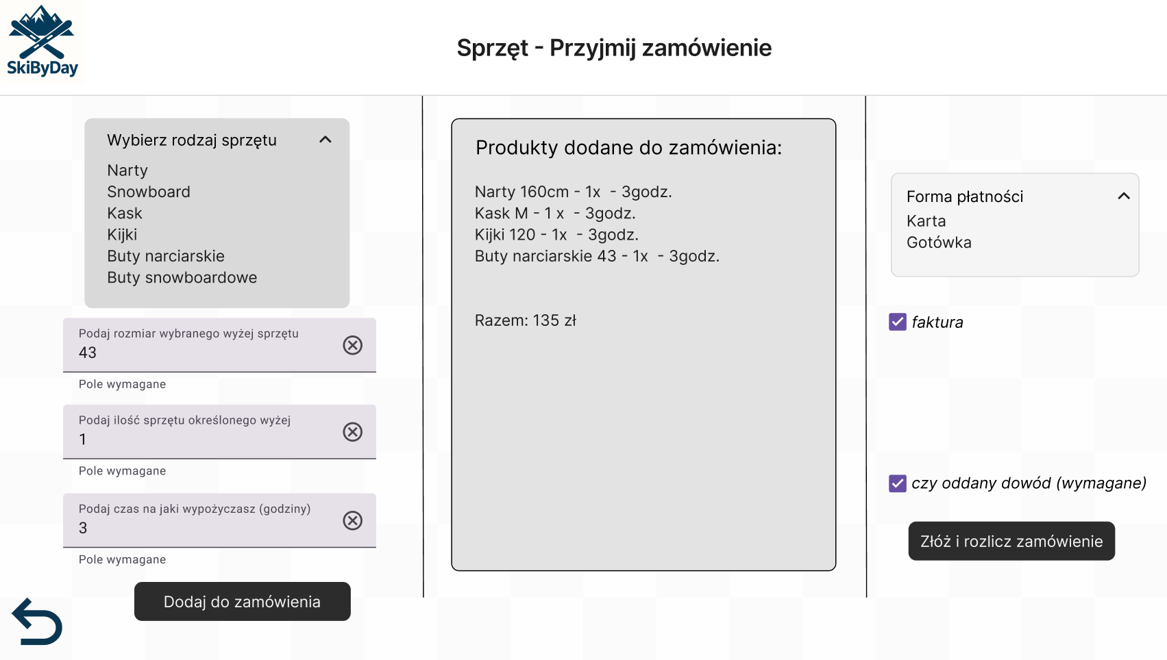
Interfejsy - pracownik(sprzęt)

Slide 10
Podziękowania i wnioski

